Slide 1


Slide 2

Sales Program theme:
RENO5 SURPRISE GIFT.
Special offer program for every purchase of OPPO Reno5 & Reno5 5G, can get Limited 3in1 Giftbox with period start from March 15-21, 2021.

Slide 3


Products being Promoted this Month.
RENO5
Rp 4.999.000
RENO5 5G
Rp 6.999.000
The program will be start on March 15-21.

Slide 4

KV Design.

Slide 5
T&C Detail in Bahasa.
Syarat & Ketentuan:
Periode promo Reno5 Surprise Gift ini berlaku pada tanggal 15 – 21 Maret 2021.
Setiap pembelian 1 (satu) unit OPPO Reno5 & Reno5 5G selama periode promo berhak mendapatkan hadiah berupa 1 (satu) unit Limited 3in1 Giftbox.
Promo berlaku di seluruh gerai penjualan OPPO di Indonesia.
Promo berlaku kelipatan.
Promo tidak dapat digabung dengan promo atau progam lainnya.
Hadiah diberikan selama persediaan masih ada.
OPPO berhak untuk kapan saja mengubah atau mengganti syarat & ketentuan promo ini tanpa pemberitahuan terlebih dahulu.
Keputusan OPPO adalah mutlak dan tidak dapat diganggu gugat.

Slide 6
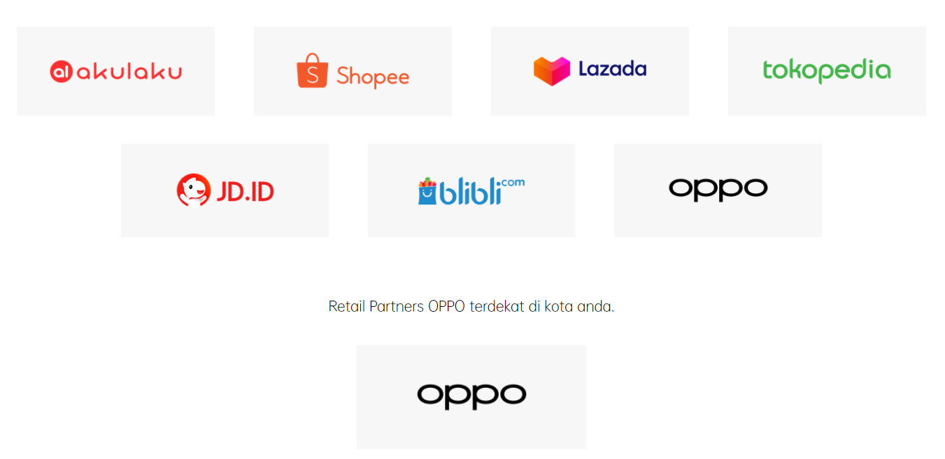
Available at Offline and Online OPPO Store.

Slide 7



Sales Program.

